Slide 1
Postpartum Kanama Öngörülebilir mi? Risk Faktörleri
Dr. Resul Karakuş
T.C Sağlık Bilimleri Üniversitesi
Zeynep Kamil Kadın ve Çocuk Hastalıkları Eğitim ve Araştırma Hastanesi

Slide 2
Ülkemizde yılda : 1,5 milyon gebelik
1 milyon 113 bin (2020) (d. Hızı :1,76)
Anne ölüm oranı 13,1/100 bin (2019)
Bölgeler arasında farklıklar var
-Orta Anadolu da 24,4/ 100 bin
- İstanbul 11,1 /100 bin
- Batı Anadolu 2,9 /100 bin
Hedef 5 yıl içinde bunu 100 binde 10 nun altına düşürmek.

Slide 3
Önemli
En önemli önlenebilir neden: KANAMA
ABD de obstetrik kanamaya bağlı anne ölümlerinin %54-93 ü önlenebilir kanamalar.
Birgham D . 2012 J.Obstet Gynecol Neonatal Nurse

Slide 5
Tanım
Postpartum kanama bir tanı değil, klinik bir bulgudur
Hastayı semptomatik hale getirecek düzeyde bir kanama
Vajinal doğum > 500 ml, CS >1000 ml (WHO)
ACOG: >1000 ml kanama/24 saat ,doğum şeklinden bağımsız
Primer ve Sekonder PPK (WHO)

Slide 6
PPK da mortalite –morbidite nedenleri
Risk faktörlerinin tanımlanmasındaki eksiklikler
Tanıda gecikme
Çok yakında kanamanın duracağı beklentisi
Kanama miktarını olduğundan daha düşük hesaplama
Tekrar tekrar aynı prosedürleri tekrarlama(D&C ve medikal tedavi gibi)
Cerahi aşamasına geçmekte gecikme
Uygun şekilde replasman yapılamaması

Slide 7
Postpartum Kanama İnsidansı
PPK insidansı %2,8 – 8,7 arasında
Ciddi kanamalar %1-3
Son yıllarda artış var
Dünyada maternal mortalitenin %25 nedeni
Objektif kan kaybı ölçümü yapıldığında oran daha yüksek
Carroli ve ark, 2008

Slide 8
Postpartum Kanama (PPK)
Kan kaybının miktarının ölçümü zor,
Zayıf bir annede 500 ml kayıp şoka sebep olabilir, obez bir annede 1000-1500 ml kayıp tolere edilebilir
Kan volüm artışı sınırlanmış preeklamptik, eklamptik hasta 500-750 ml kan kaybını tolere edemeyebilir

Slide 9
Kanama miktarı
Vizüel tahmin yanıltıcıdır.
Daha doğru yöntemler (koleksiyon drape, tartma) kullanılabilir.
ACOG-2006
Dildy-Obstet Gynecol 2004 ( II-3)
Klinik semptom ve bulgular miktar tahminde daha faydalıdır.
2010-SOGC (III-B)

Slide 10
Kanama miktarı

Slide 11
Masif Kanama-30’lar Kuralı
Kanamanın derecesini tahmin için önerilmiştir.
Sistolik kan basınç 30 mmHg düşerse,
Nabız 30 atım/dak artarsa,
Solunum 30 solunum/dak artarsa
Hb ve Hct %30 azalırsa,
Kan volümünün >%30’u (>2500 ml) kaybedilmiştir (Masif kanama)

Slide 12
Kanamanın Şiddeti
Kan basıncında (KB) önemli düşüşler genellikle ciddi kanamalar ortaya çıkana kadar ortaya çıkmaz.
Hipotansiyon ve Taşikardi gelişmedende hastanın kan hacminin yüzde 25‘i kaybolabilir. (gebelikte ≥1500 mL)
Baillieres Best Pract Res Clin Obstet Gynaecol. 2000
Hemoglobin ve hematokrit değerleri: akut kan kaybının zayıf göstergeleridir, çünkü akut kanamadan hemen sonra düşmeyebilirler.
Düşük bir fibrinojen seviyesi (200 mg / dL'den daha az): birden fazla kan ve kan ürünü transfüzyonuna ihtiyaç duyulan ve müdahale gerektiren şiddetli bir PPK göstergesidir.

Slide 13
Kanamanın Şiddeti

Slide 14
Kanamanın sınıflandırılması
 | Kan kaybı (ml) ml % |  | Kan basıncı | Belirtiler
I | 500-1000 | 10-15 | N | Palpitasyon, başdönmesi, taşikardi
II | 1000-1500 | 15-25 | Hafif ↓ | Güçsüzlük, terleme, taşikardi,
III | 1500-2000 | 25-35 | 70-80 mmHg | Huzursuzluk, solgunluk, oligüri
IV | 2000-3000* | 35-45 | 50-70 mmHg | Kollaps, kava açlığı, anüri
* >2500 ml, acilen müdahale edilmez ise mortalite %50
Arulkumaran S, Symonds IB, Fowlie A. Massive obstetric hemorrhage. In Oxford Handbook of Obstetrics and Gynaecology.
2003

Slide 15
California Maternal Quality Care Collaborative OB Hemorrhage Protocol
PPK evreleri
● Evre 0: Kan kaybı <500 mL vajinal doğumla veya <1000 mL sezaryen ile. Vitaller stabil
● Evre 1: Kan kaybı> 500 mL vajinal doğum ya da> 1000 mL sezaryen doğum ya da yaşamsal belirtilerde değişiklik (yüzde 15 ya da kalp atım hızı -110 atım / dakika, kan basıncı ≤85 / 45 mmHg, O2 doygunluğu <% 95)
● Evre 2: Toplam kan kaybı <1500 mL olan sürekli kanama
● Evre 3: Toplam kan kaybı> 1500 mL veya 2 ünite dolu kırmızı kan hücresi transfüzyonu veya stabil olmayan vital belirtiler veya devam eden kanama ve DİC şüphesi

Slide 16
Postpartum Kanama-Etyoloji
4 ‘T’ ler
Tonus: Uterin atoni (%80)
Travma: Uterin, servikal, vaginal
Tissue: Plasenta retansiyonu veya pıhtı
Trombin: Koagülopati

Slide 17
Dağılım

Slide 19
PPK için risk faktörleri
Gebelikler ilgili faktörler
Doğumla ilgili faktörler
Annede mevcut olan kanama bozuklukları
Ciddi bir PPK ların %60-85 inde tanımlanabilir risk faktörleri mevcut.
(Dilla Aj. Obstet Gynecol 2013)
Notes:
Tahmin ediyoruz arkadaşlar.risk faktörlerinden kanayacak hastayı kokluyoruz.

Slide 20
Gebelikle İlgili Faktörler
Antepartum kanama (Mevcut gebelikte)
Placenta praevia (15x risk)
Plasenta acreata (10x risk)
Çoğul gebelik (5x risk)
Preeklampsi veya PİH (4x risk)
Nulliparite (3x risk)
PPK öyküsü(3x risk)
Asya kökenli (2x risk)
Maternal obezite (2x risk)
Herhangi bir risk faktörü olmadan da postpartum kanama gerçekleşebilir.

Slide 21
Doğumla ilgili risk faktörleri
Acil sezaryen (9x risk)
Elektif C/S (4x risk) –özellikle C/S sayısı >3
Plasenta retansiyonu (5x risk)
Mediyolateral epizyotomi (5x risk)
Operatif vajinal doğum (2x risk)
Doğum eyleminin süresi >12 saat (2x risk)
Doğum ağırlığı >4kg (2x risk)
Eylemde maternal pireksi (2x risk)

Slide 22
Primer PPK nedenleri-Risk Faktörleri
TONUS kaybı nedenleri:Uterin Atoni
Atoni öyküsü
Uterusun aşırı gerilmesi (multiparite, polihidramnios, makrozomi)
Hızlı veya uzamış eylem
Oksitosinle doğum indüksiyonu
Uterin cerrahiler
Koryoamnionit
Tokolitikler
Uterin myomlar
Halojenli anestezikler

Slide 23
Primer PPK nedenleri-Risk Faktörleri
DOKU (TISSIUE) kaynaklı: Plasenta retansiyonu
Uterin kontraksiyonları engelleyen plasenta retansiyonu veya myomlar
Aşırı kord traksiyonu
Plasenta anomalileri (plasenta previa, sukseniata)
Pl. akreata
Geçirilmiş uterin cerrahi; sezaryen, myomektomi
İlerlemeyen eylem
Üçüncü evrenin uzaması

Slide 24
Primer PPK nedenleri-Risk Faktörleri
TRAVMA kaynaklı:
Vulvovaginal yaralanma-hematomlar
Servikal yırtıklar
Epizyotomi /yırtıklar
Makrozomi
Hızlı doğum
Operatif doğumlar
Nullipar
Zor doğumlar
malprezantasyonlar

Slide 25
Primer PPK nedenleri-Risk Faktörleri
TROMBİN (koagülopati) kaynaklı:
A-Akkiz:
HELLP sendromundaki trombositopeni,
DIC (intrauterin fetal kayıp, septisemi, dekolman plasenta, amniotik sıvı embolisi, gebelikle ortaya çıkan hipertansiyon,eklampsi, sepsis )
Antikoagülan tedavi(kapak replasmanı,yatak
istirahatindeki hastalar)
İtp
B-Herediter:
Von Willebrand hastalığı

Slide 26
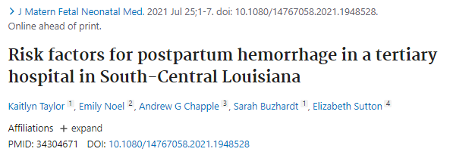
Results: A total of 30,674 deliveries were included in our cohort, among which PPH occurred in 12.3% (n = 3773). Patients experiencing PPH were more likely to be of Black race, Medicaid-eligible, deliver via cesarean section, and have lower hemoglobin and hematocrit at time of delivery compared to patients without PPH (all p < .001). Anemia at delivery (aOR = 1.28; 95%CI = 1.154-1.419), cesarean delivery (aOR = 8.796; 95%CI = 7.731-10.007), BMI > 40kg/m² (aOR = 1.363; 95%CI = 1.186-1.567), and Black race (aOR = 1.233; 95%CI = 1.099-1.383) were the strongest predictors of PPH. Among cesarean cases (n = 10,888), Black race and BMI > 40 kg/m² were the strongest predictors for PPH. Among patients who experienced PPH, anemia was associated with a higher likelihood of experiencing a severe maternal morbidity event (aOR = 2.587; 95%CI = 1.990-3.364).
Conclusion: Consistent with literature in the United States, Black race, increased BMI, cesarean delivery, and anemia were associated with risk of PPH. Anemia at delivery increased the risk for severe maternal morbidity among patients experiencing PPH.

Slide 27
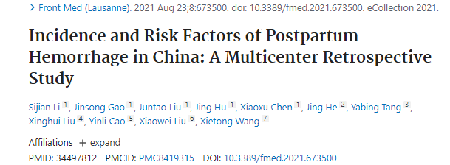
Results: A total of 99,253 pregnant women were enrolled and 804 (0.81%) experienced PPH. The subgroup analysis revealed that the incidence of PPH was 0.75, 2.65, 1.40, and 0.31% in singletons, twin pregnancies, cesarean sections, and vaginal deliveries, respectively. Placenta previa and placenta accreta were the predominant risk factors of PPH in the overall population and all subgroups. A twin pregnancy was a risk factor for PPH regardless of the mode of delivery. Obesity, and multiparity were risk factors for PPH in both singletons and cesarean section cases, but the latter predicted a reduced probability of PPH in vaginal deliveries. Macrosomia was associated with increased risk of PPH in singletons or vaginal deliveries. In women who delivered vaginally, preeclampsia was associated with a higher risk of PPH. The areas under the curve for the overall cohort, singletons, twin pregnancies, cesarean section cases, and vaginal deliveries were 0.832 (95% confidence interval [CI] 0.813–0.851), 0.824 (95% CI 0.803–0.845), 0.686 (95% CI 0.617–0.755), 0.854 (95% CI 0.834–0.874), and 0.690 (95% CI 0.646–0.735), respectively.
Conclusions: The risk factors of PPH varied slightly based on the number of fetuses and the mode of delivery, while placenta previa and placenta accreta were the two major risk factors. A combination of the identified risk factors yielded a satisfactory predictive performance in determining PPH in the overall cohort, singletons pregnancies, and women who delivered by cesarean section, whereas the performance was moderate in twin pregnancies and in women delivering vaginally.
İnsidans:%2,88-15,4

Slide 28
Zeynep Kamil Hastanesi
2015-2021 yılları arasında
530 PPK hastası
1.Plasenta previa-akreata
2.Atoni ( Ciddi kanamalarda 1. sırada )
3.Rüptür-servikal-vajinal laserasyonlar
4.Koagülopati
Risk faktörü %70 inde var.
Gecikmiş vakalar!!!! ( artmış morbidite)

Slide 31
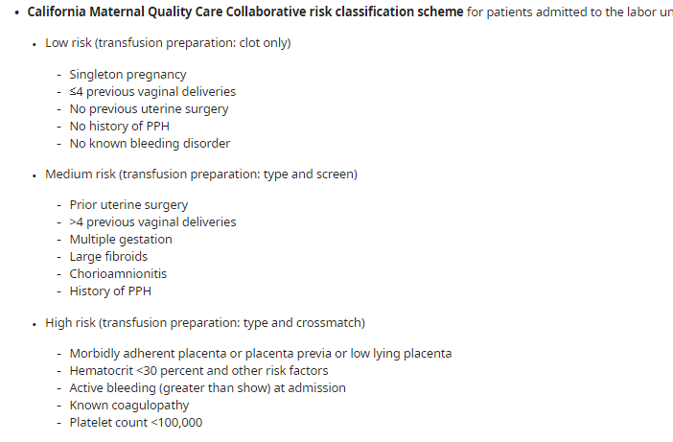

Slide 32
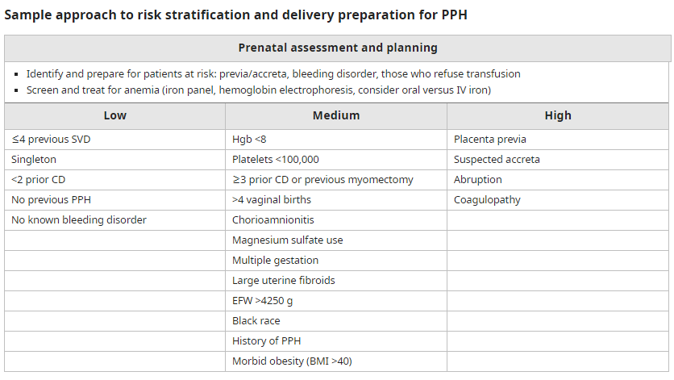

Slide 33
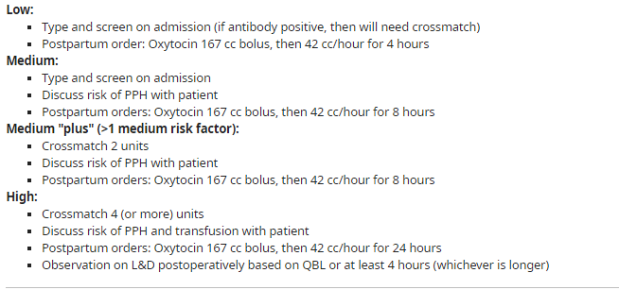

Slide 34
Öngörülebilir mi?
%20 sinde herhangi bir risk faktörü yoktur.
Magann EF,. Postpartum hemorrhage after cesarean delivery: an analysis of risk factors. South Med J 2015;
Başka bir çalışmada %40 hastada risk faktörü yok.
.
Bateman BT, The epidemiology of postpartum hemorrhage in a large, nationwide sample of deliveries. Anesth Analg 2010;
Yüksek riskli hastalarda şiddetli PPK riski %2-7
Şiddetli PPK hastalarının %22 si yüksek risk grubunda
Dilla AJ, Waters JH, Yazer MH. Clinical validation of risk stratification criteria for peripartum hemorrhage. Obstet Gynecol 2013; 122:120.
Kawakita T, Mokhtari N, Huang JC, Landy HJ. Evaluation of Risk-Assessment Tools for Severe Postpartum Hemorrhage in Women Undergoing Cesarean Delivery. Obstet Gynecol 2019; 134:1308.

Slide 35
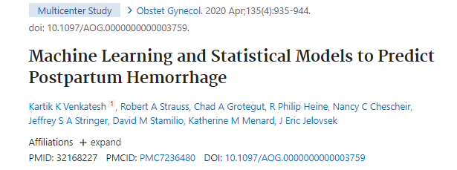
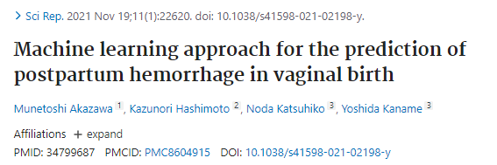

Slide 36
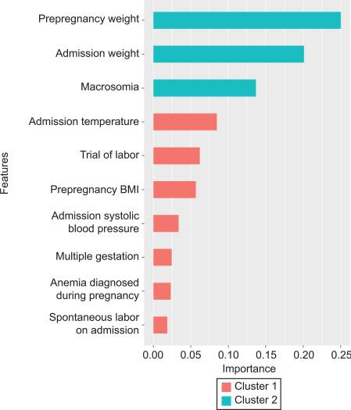
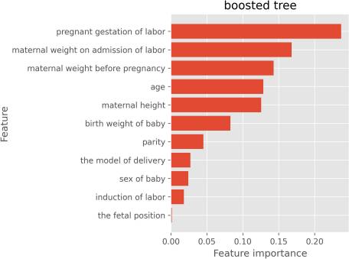

Slide 37
In conclusion, these findings are an opportunity to apply novel prediction approaches to support decision making on labor admission in an era of rising U.S. maternal morbidity and mortality. As predictive tools become more widely used in obstetric care,⁴⁵ they can be included in guidelines and care pathways for clinical use and further testing. Identification of women at high risk of postpartum hemorrhage on labor admission using both machine learning and statistical models could allow for more prompt diagnosis and possibly intervention, which may result in more accurate clinical care, improved patient outcomes, and better resource allocation.
We found that machine learning and statistical models can accurately predict postpartum hemorrhage using data available at the time of admission for labor. Machine leaning models performed the best but at the cost of possibly increased complexity and minimal clinical significance. Extreme Gradient Boosting and random forest models provided excellent discriminative ability to predict postpartum hemorrhage. Importantly, these models achieved high predictive performance using clinical and physiologic data readily available to the obstetric provider at the time of labor admission.

Slide 38
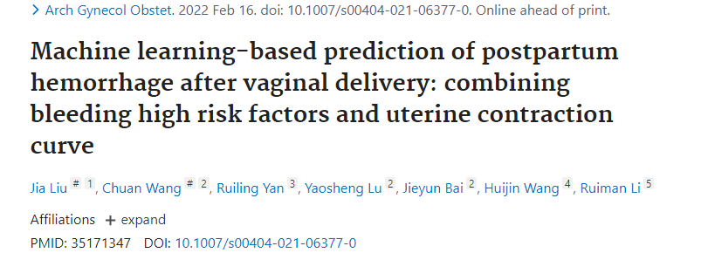
Yapay zeka ve istatistik modelleri kullanılarak geliştirilen modeller ile (yüksek risk faktörleri ve uterin kontraksiyonların özellikleri kullanarak ) PPK yüksek oranda öngörülebilir.

Slide 39
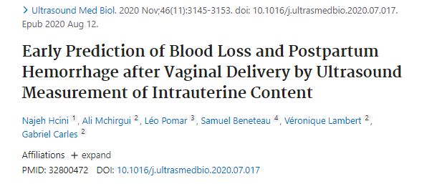

Slide 40
The aim of this study was to evaluate whether ultrasound measurement of intrauterine content can predict blood loss and postpartum hemorrhage after vaginal delivery. We used a preliminary prospective monocentric study of 201 women who delivered vaginally after 34 wk of gestation. Measurements were performed 30-45 min after normal vaginal delivery according to strict ultrasonographic criteria
Considering the maximal measurement, the most optimal cut-off value for clinical practice could be 2.4 cm (sensibility 100%, specificity 57%) and 4.1 cm (sensibility 100%, specificity 97%) for loss of hemoglobin higher than 3 g/dL and post-partum hemorrhage, respectively.

Slide 41
Postpartum kanamada ilk yapılacak işlem
YARDIM İSTEMEK
teşekkürler

